Slide 1
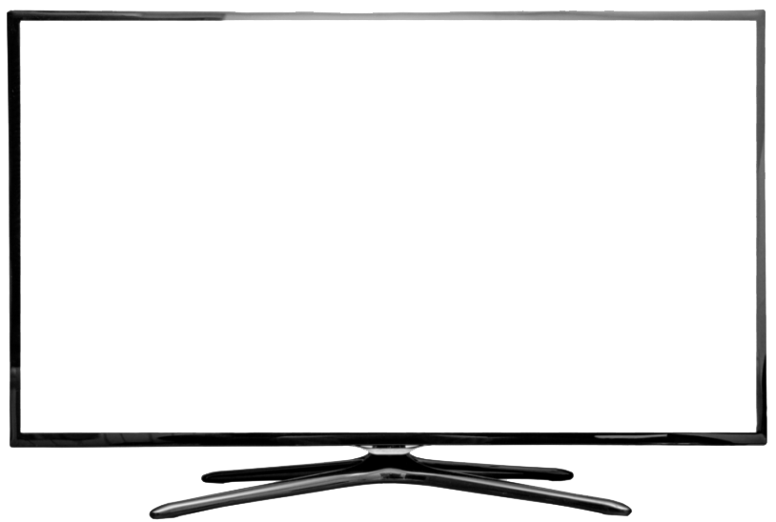




NOSAUC

Slide 2
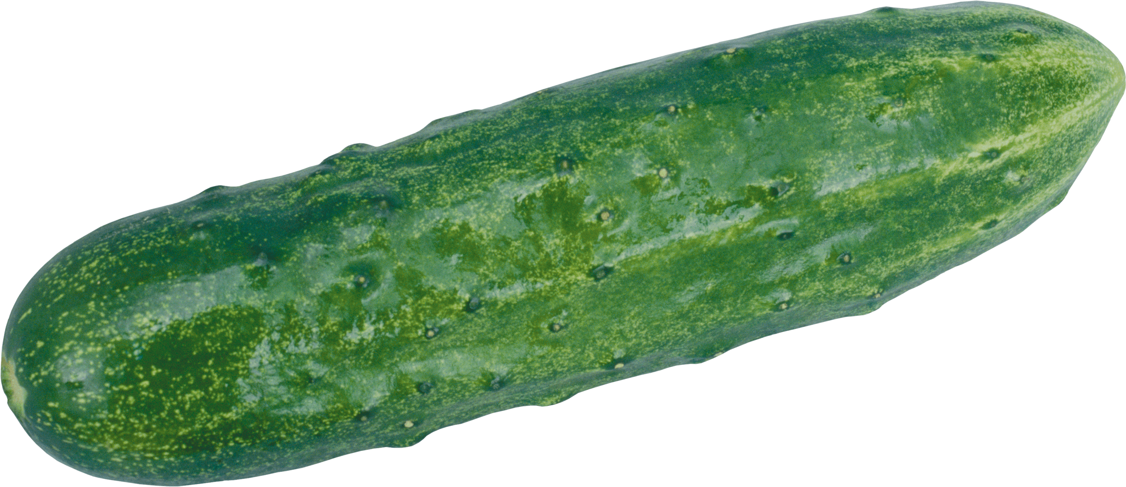
GURĶIS

Slide 3
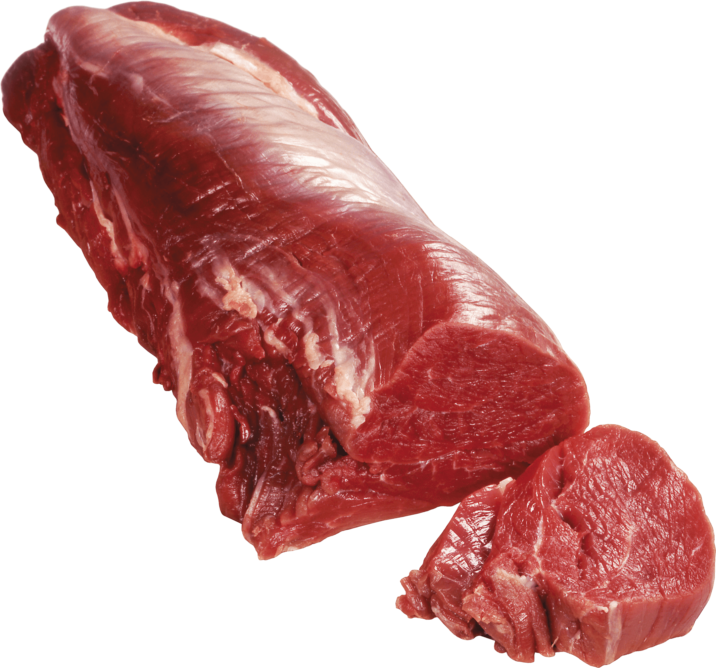
GAĻA

Slide 4
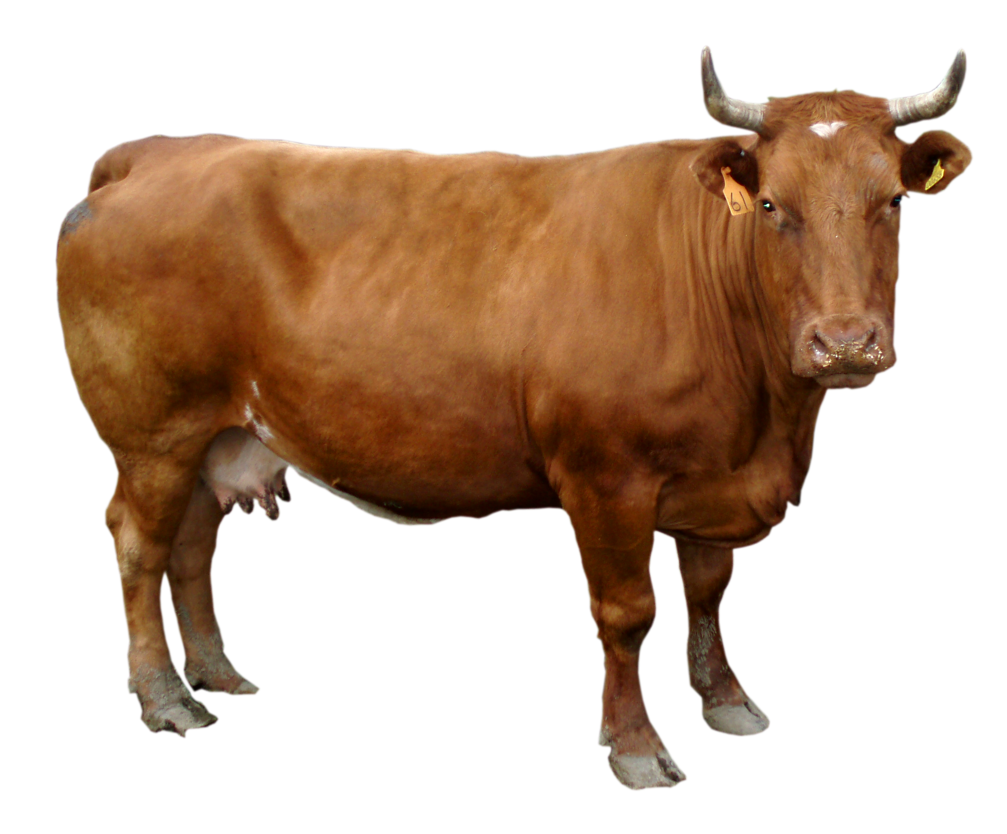
GOVS

Slide 5

GULBIS

Slide 6
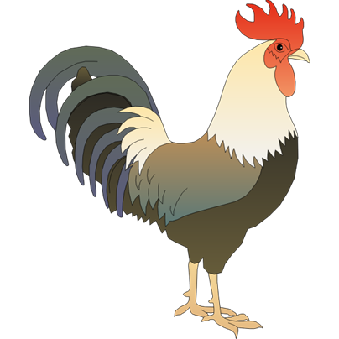
GAILIS

Slide 7

GAISMA

Slide 8
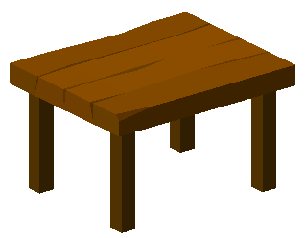
GALDS

Slide 9
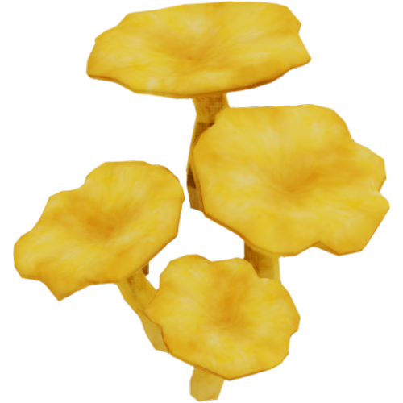
GAILENES

Slide 10

GALVA

Slide 11

GUMIJA

Slide 12

GABALS

Slide 13
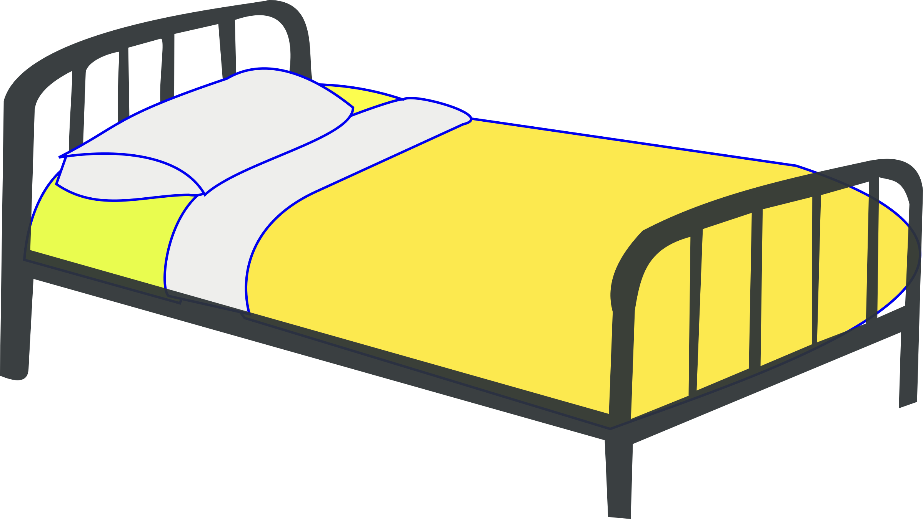
GULTA

